Slide 1
Муниципальное автономное общеобразовательное учреждение
Тисульская средняя общеобразовательная школа № 1
Проект
«Рок-музыка - болезнь или искусство?»
Выполнила:
Спицына Юлия, ученица 8 «а» класса ТСОШ № 1
Тисульского района, Кемеровской области
Руководитель:
Загуменная Наталья Александровна, учитель музыки
Тисуль 2017

Slide 2
Цель работы : Углубить знания по истории возникновения рок-музыки.
Задачи проекта :
Выяснить, что такое рок-музыка.
Познакомиться с основными направлениями рок-музыки и её ведущими представителями.
Какие группы являются основными в направлении.

Slide 3
Источники доступа :
http://krugznaniy.ru/article/rok-muzyyka/
https://ru.wikipedia.org/wiki/%D0%A0%D1%83%D1%81%D1%81%D0%BA%D0%B8%D0%B9_%D1%80%D0%BE%D0%BA
https://www.kazedu.kz/referat/19518

Slide 4


История создания рок-музыки
История рок-музыки насчитывает уже более 60 лет, считая началом возникновения середину-конец 50-х годов прошлого столетия.
Многие эксперты в этой области склонны считать родиной рока Североамериканский континент.

Slide 5
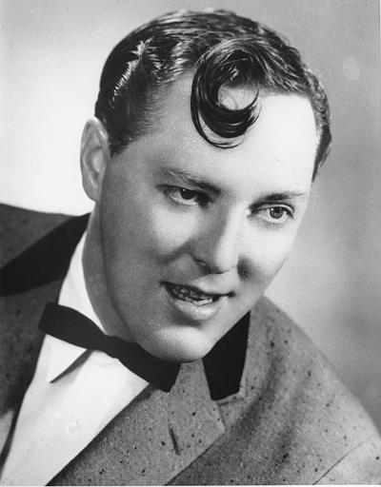

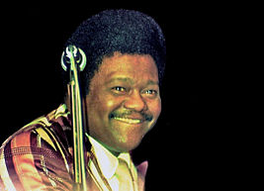


Билл Хейли
Фэтс Домино
Бо Диддли
Литтл Ричард
Чака Берри

Slide 6



Slide 7
Лучшие рок-группы

Slide 8

10. Guns N’ Roses

Slide 9

9. Deep Purple

Slide 10
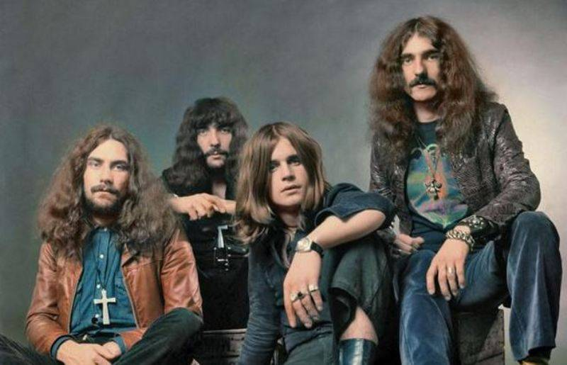
8. Black Sabbath

Slide 11

7. Scorpions

Slide 12

6. Nirvana

Slide 13

5. The Beatles

Slide 14
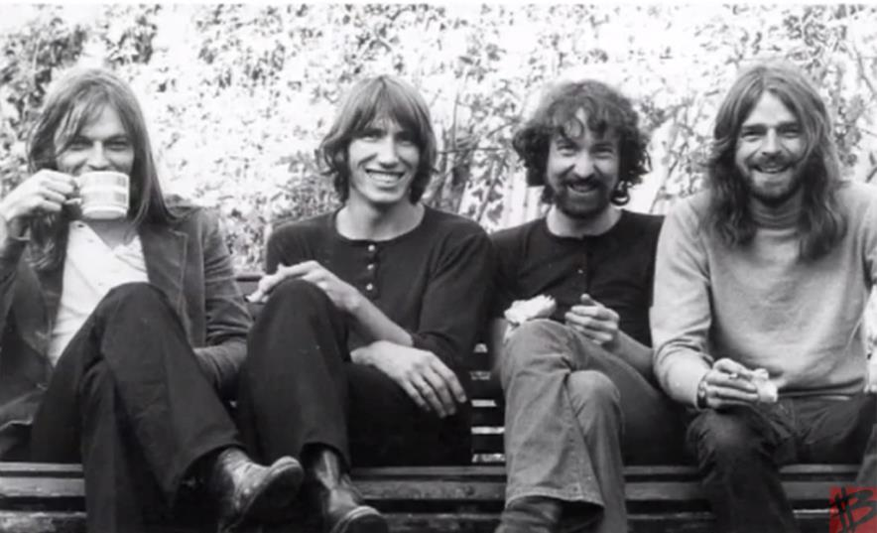
4. Pink Floyd

Slide 15

3. Metallica

Slide 16

2. Queen

Slide 17

1. AC/DC

Slide 18

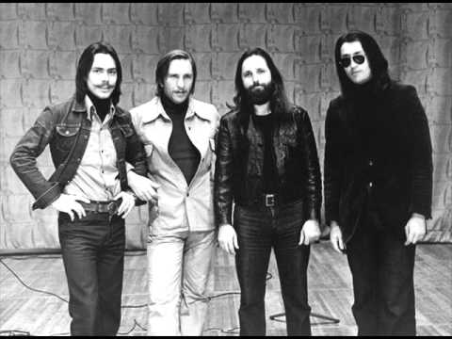
Русский рок
Русский рок — рок-музыка с текстами на русском языке или созданная музыкантами из России(СССР).
Рок в России(СССР) появился в 1960-е годы.
«Сокол»
«Скоморохи»

Slide 19
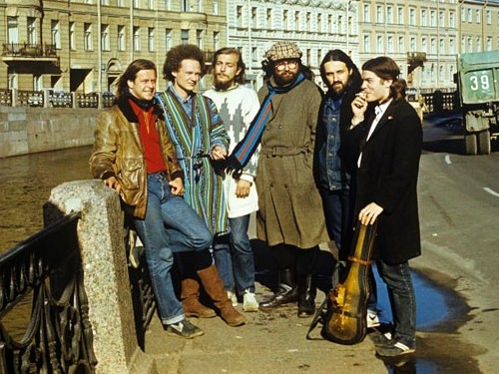
Русский рок; 1970-е годы группа «Аквариум»

Slide 20

Группа «Кино»

Slide 21

Группа «Наутилус помпилиус»

Slide 22

Группа «Алиса»

Slide 23

Группа «Пикник»

Slide 24

группа «Ария»

Slide 25


1990-е — начало 2000-х годов

Slide 26

Группа «Мумия Тролль»

Slide 27

Группа «Би 2»

Slide 28

Группа «Король и шут»

Slide 29

Земфира

Slide 30
Заключение:
В заключении хочется сказать, что музыка под общим
название «рок» - явление в мире весьма неоднозначное.
Влияние рока на всю музыкальную и культурную жизнь
человека настолько велико, что представить себе
современный мир без этого музыкального направления
просто невозможно. Даже противники этого направления
утверждают, что рок-баллады настолько мелодичны,
лиричны и имеют завидную долю экспрессии, что ни один
другой стиль по яркости выражения чувств, эмоций и
переживаний с ними просто не сравнится.

